Slide 1
5º INFORME DE SINIESTRALIDAD VIAL:
Correspondientes a los meses Marzo a Diciembre del año 2019
PRESENTADO Y DESARROLLADO POR:

Slide 2
Fue reformada por el decreto 2749/2018
Desarrolla estrategias de seguridad para coordinar mecanismos y acciones de funcionamiento sistemático que logren un alto standard de prevención, reacción y control. De forma permanente se implementan y evalúan medidas para proteger la vida y la integridad física de las personas que se mueven en el distrito Sunchales.

Slide 3
QUINTO INFORME
DE MARZO A DICIEMBRE DE 2019
Fuentes de datos por:
HOSPITAL ALMICAR GOROSITO y GUARDIA URBANA SUNCHALES.
Aseguradoras: SANCOR SEGUROS, LA SEGUNDA, EL NORTE
Complementado con medios informativos locales

Slide 4
ACLARACIONES 5º INFORME
Elaborado desde Julio de 2020, presentado en Noviembre del mismo año.
En la presente entrega no se han recabado datos suficientes para elaborar un gráfico comparativo informando el estado de la calzada y el uso o no de cinturón de seguridad y de casco.
Se agrega un análisis sobre las ubicaciones de los daños en diferentes clases de vehículos según detallan los reportes.
Se toman 10 meses para que la próxima edición sea de enero a diciembre de 2020, coincidiendo el año calendario con los meses de estudio. El motivo, aparte de la practicidad, es la puesta en marcha del sistema nuevo para cargar y procesar los datos estadísticos.

Slide 5
TRANSPARENCIA
Está a disposición de todas las instituciones que forman parte del Observatorio de Seguridad que cuentan con acceso a la INTRANET, y de cualquier vecino que solicite una clave, los datos que sirvieran de fuente y el proceso de cómputo para revisar la correcta elaboración de la estadística para revisar la correcta elaboración de la estadística.
En la carpeta “FUENTES 5to Informe” se encuentran 9 planillas originales enviadas por Sancor Seguros, 1 planilla original correspondiente a La Segunda, 1 planilla original correspondiente a El Norte Y 1 planilla original de la GUS.
En la carpeta “ANÁLISIS 5to Informe” están a disposición 10 planillas que unifican los reportes por cada mes y una planilla para el procesamiento y tratamiento final de datos.

Slide 6
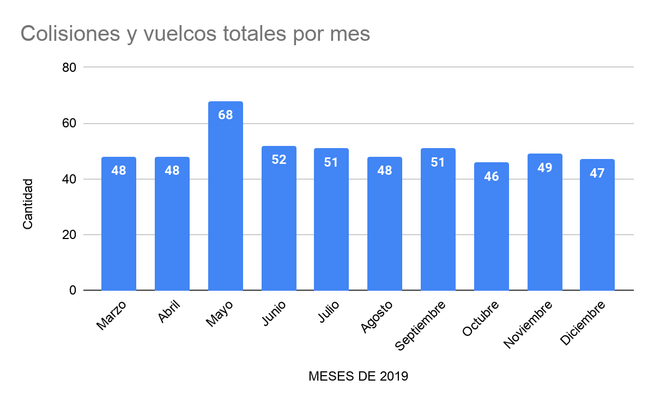
Hubo 506 colisiones y 2 vuelcos en 10 meses analizados

Slide 7
LESIONADOS
EN TOTAL : 178
MUERTES
EN TOTAL: 8

Slide 8
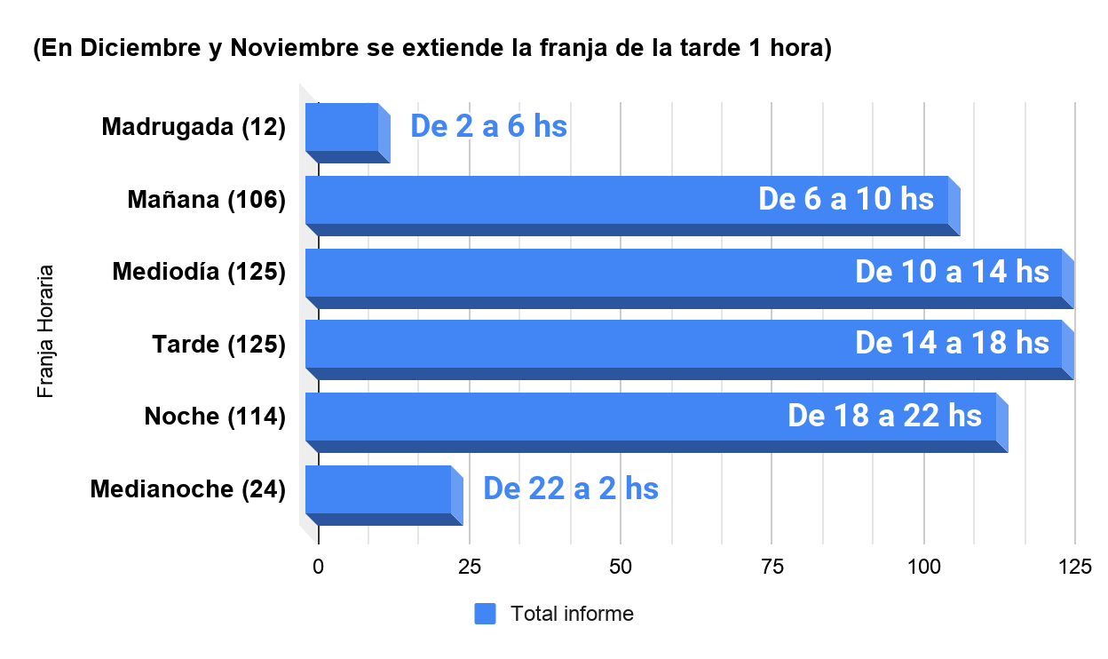
Cantidad de reportes por
HORARIO
MEDIDAS 4º INFORME DE SINIESTRALIDAD IAL:

Slide 9
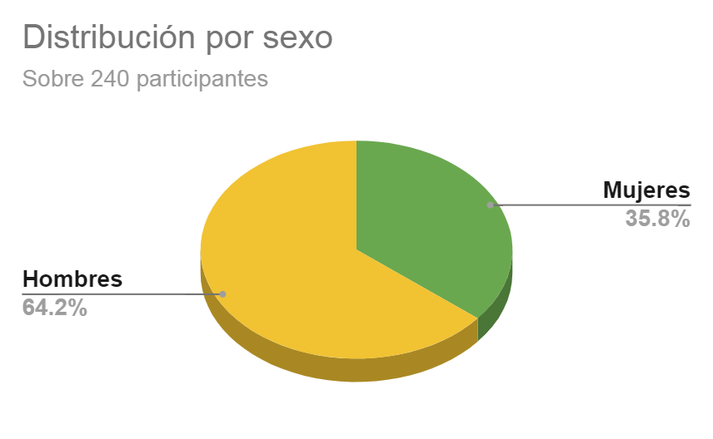
PARTICIPANTES DE COLISIONES
MASCULINO Y FEMENINO

Slide 10
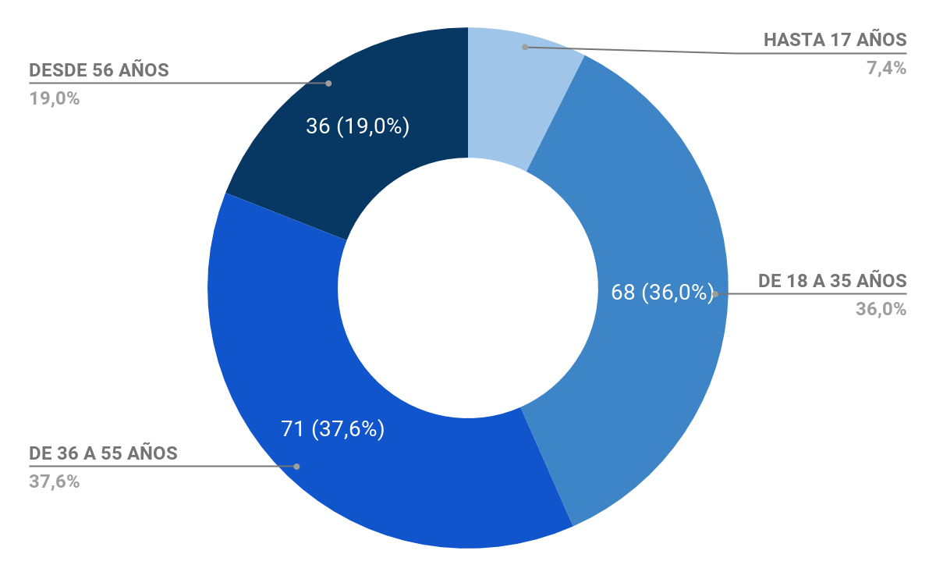
COMPARACIÓN DE SEGMENTOS ETARIOS
Se informa la
edad de
186
participantes

Slide 11
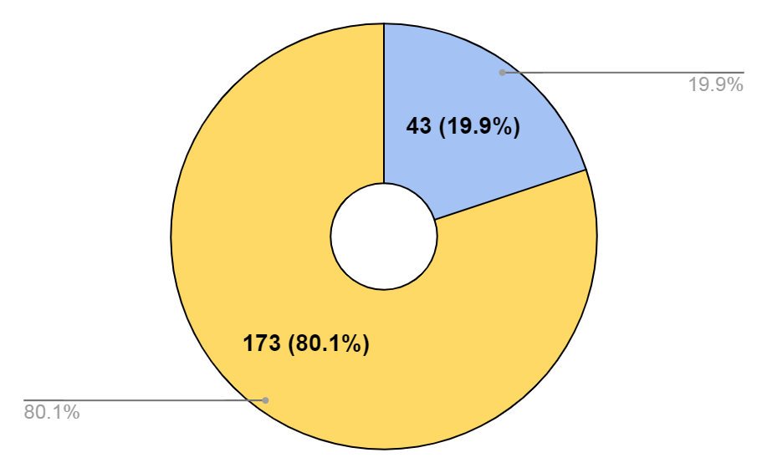
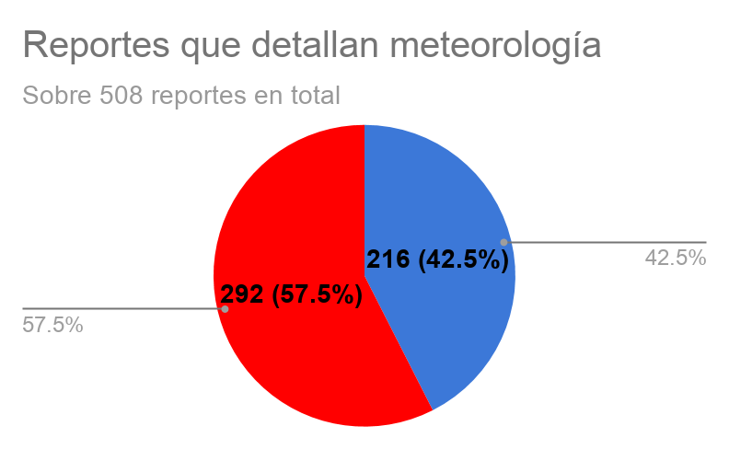
COMPARACIÓN SEGÚN CONDICIÓN METEOROLÓGICA
LLUVIA, LLOVIZNA O NEBLINA
SECO
BUENO
SI
NO
INFORMA

Slide 12
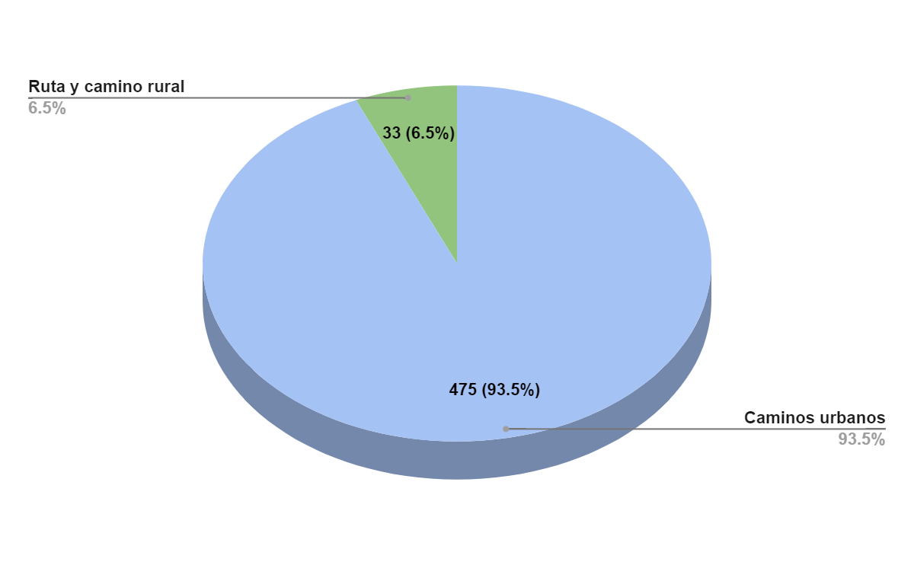
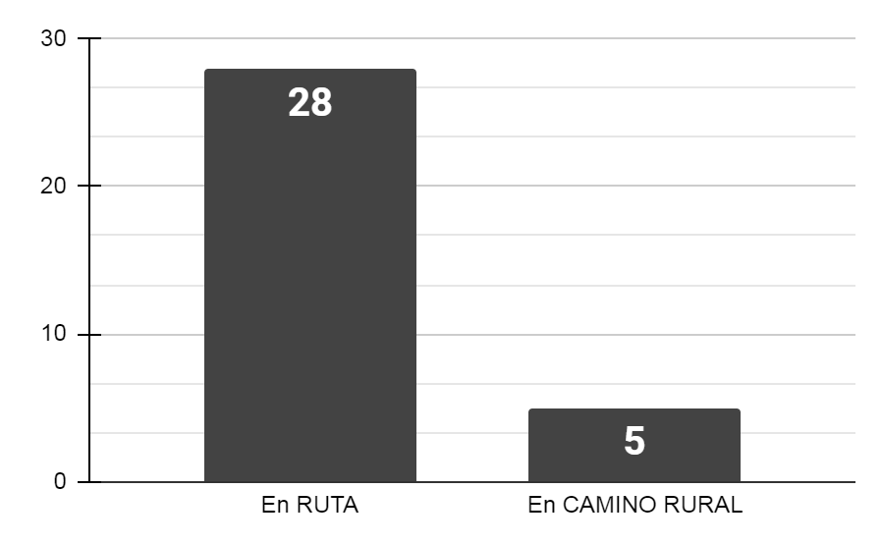
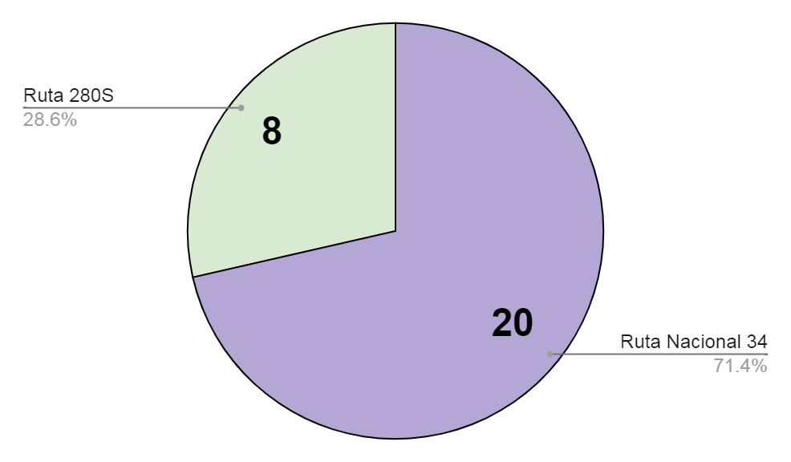
UBICACIONES ESPECIALES
DE ALGUNOS REPORTES

Slide 13
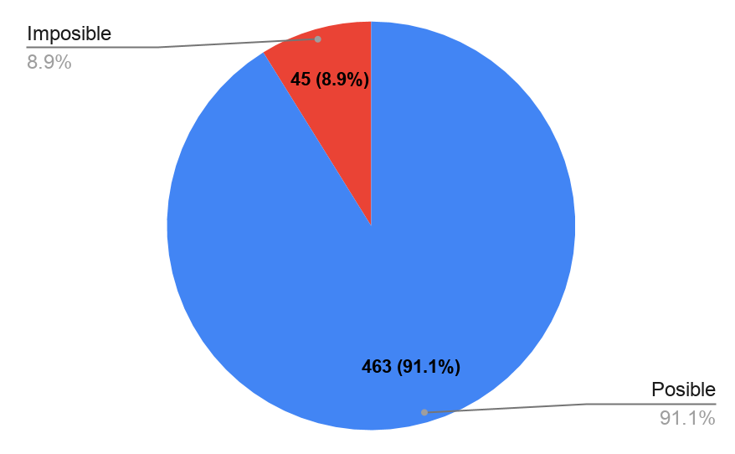
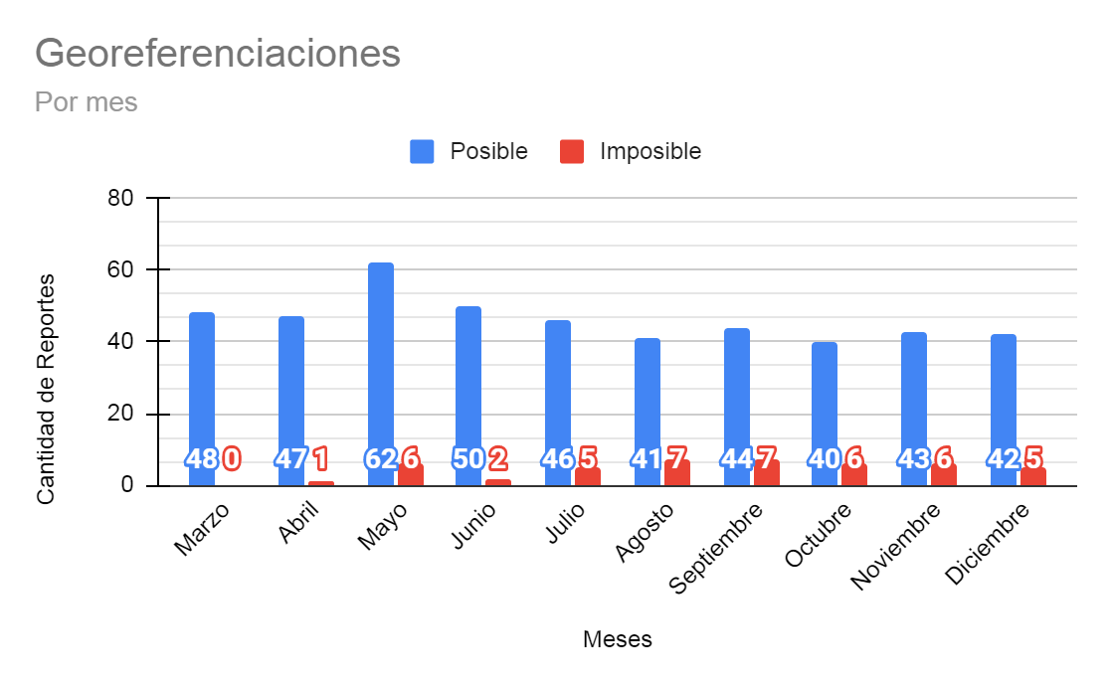

Slide 14
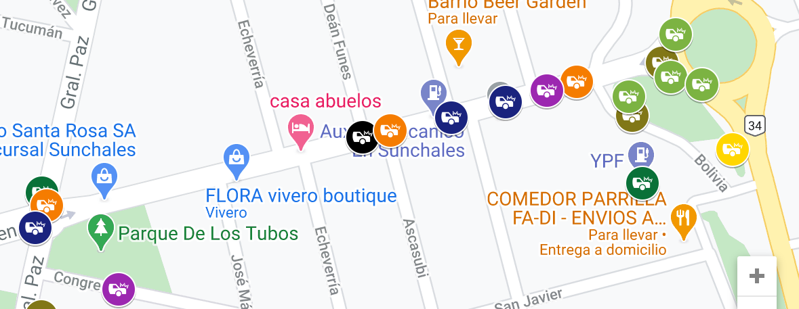
AVENIDA YRIGOYEN
Es la vía que mantiene la mayor cantidad de colisiones viales. Las intersecciones más conflictivas son: con calle Perón, Joaquin V. Gonzalez, con calle Colón y con calle Lavalle.
Los accidentes se producen en toda su extensión, desde la Plaza Libertad hasta la rotonda con la Ruta Nacional 34

Slide 15
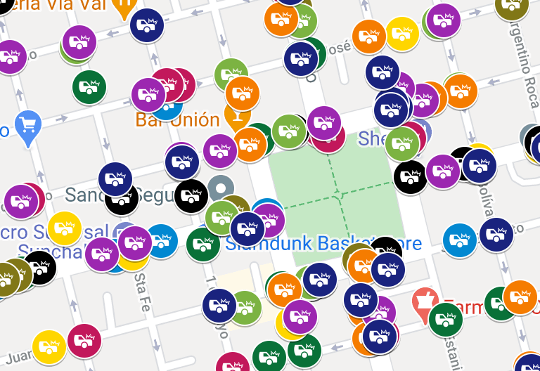
ZONA CÉNTRICA
Desde Dentesano hasta Alem, desde la estación de trenes hasta la de Omnibus hay gran concentración de colisiones

Slide 16
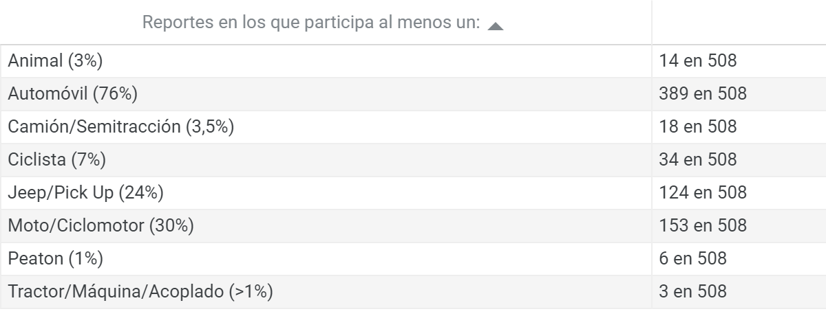
Análisis de vehículos, peatones y animales según proporción de participación en
reportes

Slide 17
SINIESTRALIDAD VEHICULAR
AUTOMÓVILES (53,3%)
Hubo 503
menciones
en las que
268 veces
se detalla
lugar del
daño
Frontal (123)
45,9%
Lateral
Izquierdo (30)
Lateral
Derecho (50)
11,3%
18,6%
24,2%
Posterior (65)

Slide 18
SINIESTRALIDAD VEHICULAR
CAMIONETAS (64%)
Hubo 133
menciones
en las que
85 veces
se detalla
lugar del
daño
Frontal (42)
49,4%
Lateral
Izquierdo (7)
Lateral
Derecho (15)
8,3%
17,6%
Se incluye Jeep, Pick Up y las SUV o Utilitarios
24,7%
Posterior (21)

Slide 19
SINIESTRALIDAD VEHICULAR
MOTOS
(38,7%)
Lateral
Derecho (12)
Hubo 168
menciones
en las que
65 veces
se detalla
lugar del
daño
18,4%
Posterior (18)
Frontal (21)
32,3%
27,7%
21,5%
Lateral
Izquierdo (14)
Se incluye Ciclomotores

